Slide 1
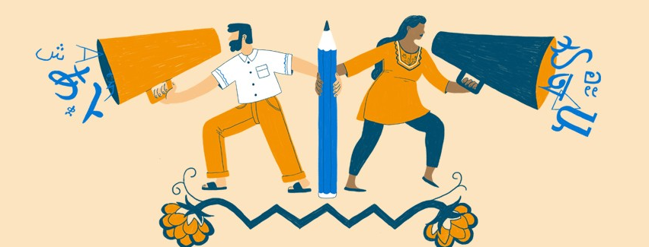
МЕЖДУНАРОДНЫЙ
ДЕНЬ ГРАМОТНОСТИ
8 сентября

Slide 2
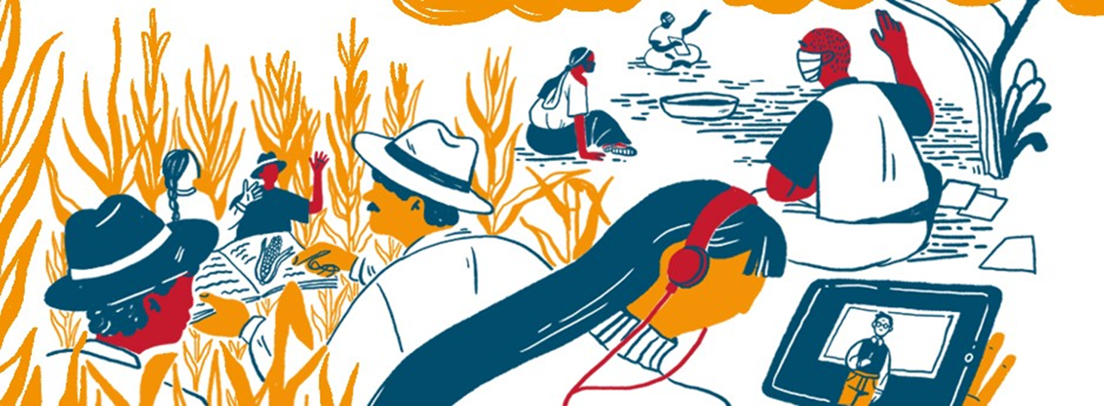
Международный день грамотности 2020 года посвящён преподаванию и обучению грамотности в условиях кризиса COVID-19.

Slide 3
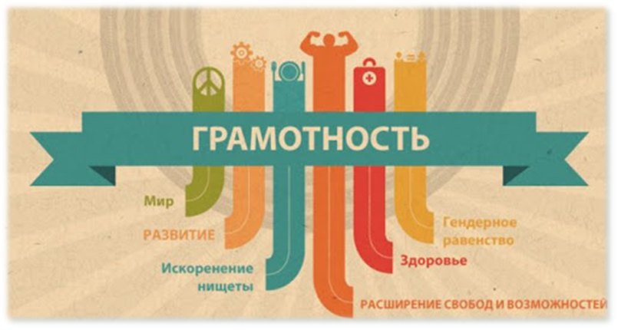
Международный день грамотности, отмечаемый ежегодно 8 сентября, был учреждён 26 октября 1966 года на 14-й сессии Генеральной конференции ЮНЕСКО.
С 1967 года во всём мире ежегодно проводятся празднования по случаю Международного дня грамотности с целью напомнить о важности грамотности в контексте человеческого достоинства и прав человека, а также с целью активизации усилий по созданию более грамотных и устойчивых обществ.
Несмотря на достигнутый прогресс, проблемы в области грамотности сохраняются, и в то же время требования к уровню навыков, необходимых для работы, быстро меняются.

Slide 4
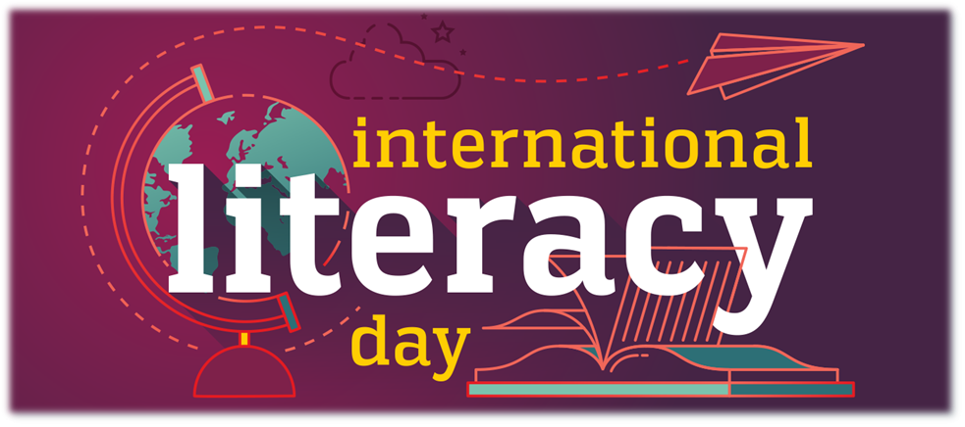
Общий подход ЮНЕСКО к вопросам грамотности для всех предполагает решение следующих задач:
создание прочной основы путём воспитания и обучения детей раннего возраста;
обеспечение качественного базового образования для всех детей;
увеличение масштабов программ по распространению грамотности для молодёжи и взрослых, не имеющих базовых навыков грамотности;
создание среды, благоприятной для распространения грамотности.
Поскольку большинство неграмотных людей в мире составляют женщины, ЮНЕСКО поощряет целевые инициативы, такие как Глобальное партнёрство в интересах образования девочек и женщин.

Slide 5

«Наш мир богат и разнообразен, он насчитывает около 7000 живых языков. Эти языки представляют собой средства общения, обучения на протяжении всей жизни, участия в общественной и трудовой жизни. Они также тесно связаны с самобытностью, культурами, мировоззрениями и системами знаний различных групп населения. Поэтому учёт языкового разнообразия в процессе образования и распространения грамотности является ключевым».
Одрэ Азуле, Генеральный директор ЮНЕСКО

Slide 6

По случаю Международного дня грамотности ЮНЕСКО ежегодно организует конференции и церемонии вручения Международных премий ЮНЕСКО в области грамотности в своей штаб-квартире в Париже.
С 1967 года Международные премии ЮНЕСКО в области грамотности были вручены более 495 инициативам, способствующим распространению грамотности. За свой проект или программу каждый из пяти лауреатов получает медаль, диплом и премию в размере 20 тыс. долларов США.

Slide 7
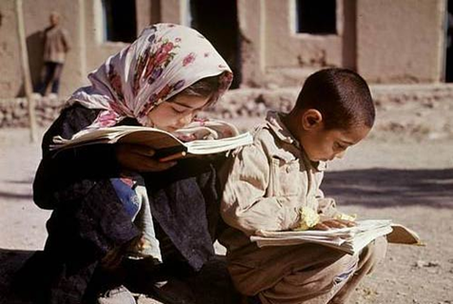
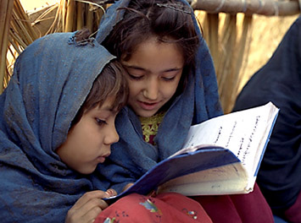
Количество грамотных людей в мире составляет 4 миллиарда человек.
Более 860 миллионов взрослых в мире остаются неграмотными, это около 20%.
Более 100 миллионов детей не ходят в школу.
Менее 50 стран обеспечивают всеобщий доступ к начальному образованию.
Молодёжь почти всех стран мира умеет читать и писать, и только в пяти странах менее половины молодого поколения являются грамотными. Четыре страны из этого списка находятся в Северной Африке.
Страной, где отмечается максимальный уровень грамотности среди молодёжи, является Япония.

Slide 8
ЮНЕСКО подчёркивает, что более половины из 900 миллионов учащихся в мире в новом 2020/2021 учебном году будут продолжать обучение, как ожидается, в полностью дистанционном режиме или же будут сочетать дистанционное обучение с занятиями в классе.
Однако большинство из этих учащихся и членов их семей всё ещё ждут указаний относительно 2020/2021 учебного года, несмотря на то что обучение запланировано начаться совсем скоро.
Эта ситуация создаёт серьёзные проблемы с учётом сохраняющегося неравенства, связанного с дистанционным обучением, которое, в частности, затрагивает уязвимые группы населения.

Slide 9
На сегодняшний день учащиеся во всём мире потеряли в среднем 60 дней школьного обучения с момента введения карантина в феврале и марте 2020 года. В такой ситуации высок риск отсева учащихся, снижения качества обучения и негативных социальных и экономических последствий.
В связи с этим крайне важно, чтобы органы образования быстро определили, как наилучшим образом обеспечить безопасное возвращение в школу, защищая при этом здоровье и безопасность учащихся и преподавательского состава.

Slide 10
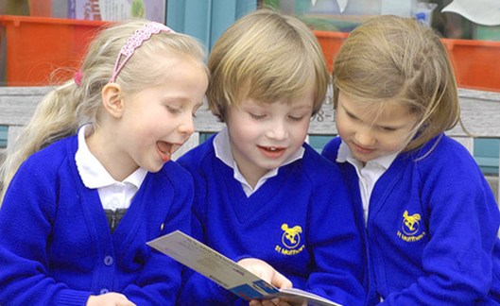
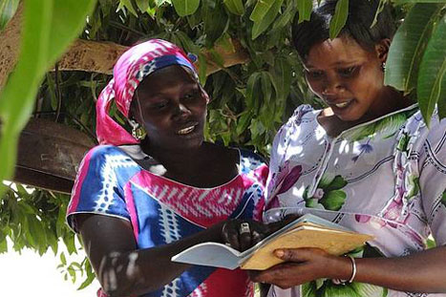
В СОВРЕМЕННОМ ОБЩЕСТВЕ НЕВОЗМОЖНО ВЫЖИТЬ НЕГРАМОТНЫМ
В России, США и Европе нет полностью неграмотных.
Полностью неграмотные проживают в Африке, частично в странах Азии и Латинской Америки.

Slide 11
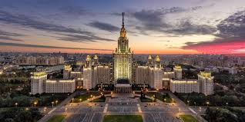
В мировом списке 200 лучших учебных заведений упоминается МГУ (Московский университет расположился на 174 месте).
Согласно переписи населения 2010 года, свыше 90% россиян окончили среднюю школу и получили высшее образование.
Россия занимает первое место в мире по количеству дипломированных специалистов (второе и третье место занимают Канада и Израиль соответственно).

Slide 12
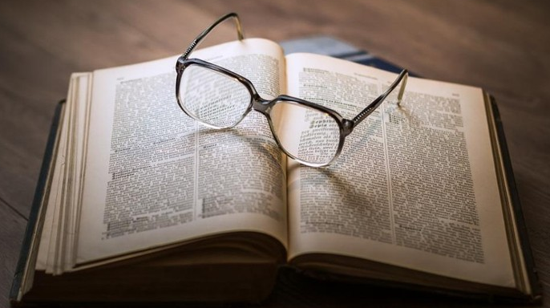
Быть грамотным сегодня – это значит быть образованным, постоянно овладевать всё новыми и новыми знаниями, совершенствовать себя как личность, уметь правильно оценивать свой интеллектуальный уровень и достоинства собеседника.
Неграмотный человек – это человек, не владеющий родным языком и, соответственно, не умеющий пользоваться его средствами выразительности.

Slide 13
ИНТЕРЕСНЫЕ ФАКТЫ О РУССКОМ ЯЗЫКЕ
В русском языке есть всего лишь одно односложное прилагательное – это слово «злой».
Есть в русском языке слово с необычной приставкой зако-, это слово «закоулок».
В орфографическом словаре РАН самое длинное слово в русском языке – «водогрязеторфопарафинолечение».
Правила русского языка позволяют придумывать множество очень длинных слов. Например, слово «восьмидесятичетырёхлетний». А если попробовать обозначить по этому же принципу возраст дерева или какого-нибудь космического объекта, можно составить еще более длинное слово.
В русском языке нет никаких ограничений на количество употреблений приставки пра-. Можно придумать очень длинное слово, если попробовать назвать своего самого далёкого предка, к примеру, словом «прапрапрапрапрапрапрадедушка».

Slide 14
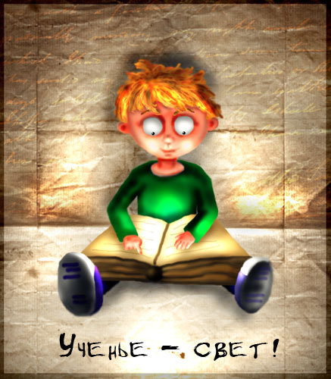
ПОСЛОВИЦЫ И ПОГОВОРКИ О ВАЖНОСТИ ГРАМОТНОСТИ
Грамота – второй язык.
Грамота пить-есть не просит, а сама кормит.
Кто грамоте горазд, тому не пропасть.
Грамоте учиться – вперёд пригодится.
Не пером пишут, а умом.
Не тот грамотен, кто читать умеет, а тот, кто слушает да разумеет.

Slide 15
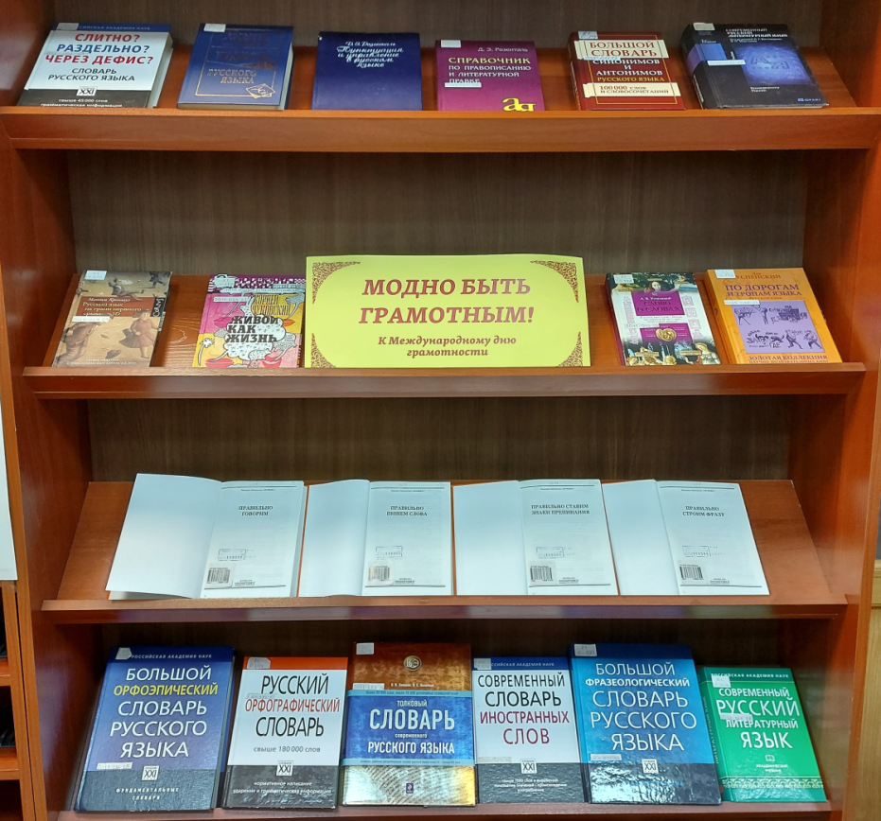
КАК СТАТЬ БОЛЕЕ ГРАМОТНЫМ?
Читайте! «Чтение – вот лучшее учение», - так говорил А.С. Пушкин. Читайте разную литературу, регулярное чтение развивает зрительную память. Но помните, что издания должны быть официальными, с хорошей редактурой, чтобы текст был без ошибок.
Используйте словари! Возьмите себе за правило записывать трудные и незнакомые слова и искать их значение в словаре. Желательно пользоваться не электронными, а именно печатными словарями. Когда листаешь страницы в поисках нужного, невольно обращаешь внимание на соседние словарные статьи. А любая новая информация, найденная неожиданно и самостоятельно, всегда запоминается гораздо лучше.
Учите правила! Действительно важно выучить правила русской орфографии и пунктуации. В помощь могут прийти многочисленные справочники по русскому языку.

Slide 16
Презентация подготовлена фондом «Родное слово»
при поддержке Центра русского языка НГОНБ
Новосибирск-2020

